Slide 1
Programme régional de la forêt et du bois de la Guadeloupe (PRFB) GT6 - « Structurer la forêt privée » Jeudi 16 novembre 2017

Slide 2
Présentation de l’équipe projet-rédaction PRFB
Manuel GERARD : consultant en agro-environnement
Consultant en Guadeloupe depuis le 1er/01/2010
Spécialisé en :
animation de réseaux
conduite de projets
études diverses
montage de dossiers de financement
etc.
Xavier VIRGINIE : consultant forestier
Consultant depuis 2010
Spécialisé en :
animation de la filière forêt-bois en Guadeloupe
multiples travaux en lien avec la forêt et le bois : études techniques et pratiques / reboisement, agroforesterie, diagnostic forestier, etc.
Notes:
Ces enjeux s’inscrivent dans le cadre des mesures du CIOM

Slide 3
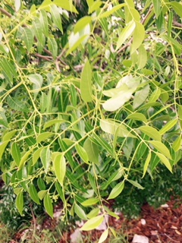
Programme Régional de la Forêt et du Bois (PRFB)
Méthodologie d’élaboration
Principes :
accent mis sur la concertation, la consultation et la co-construction avec les membres de la CRFB :
que chacun participe et apporte son point de vue à la réflexion collective
nos documents synthétiseront vos attentes et vos souhaits
élaborer un document pratique et accessible
coordination avec le prestataire réalisant l’EES
Contenu :
synthèse bibliographique
ensemble des compte-rendus de réunions
rapport final :
une partie rédaction (1 page maxi par chapitre)
des annexes : expertises spécifiques, cartes, tableaux, etc.
des "fiches-actions "
Notes:
Ces enjeux s’inscrivent dans le cadre des mesures du CIOM

Slide 4
Programme Régional de la Forêt et du Bois (PRFB)
Contenu d’une fiche action
Au minimum :
thématique abordée
acteurs concernés et leur rôle pressenti (pilote, etc.)
description de l’action à mettre en œuvre
moyens à mobiliser (financements, formations, emplois, etc.)
planning de mise en œuvre
évaluation des financements nécessaires et mobilisables
+ schémas, photos, graphiques
Notes:
Ces enjeux s’inscrivent dans le cadre des mesures du CIOM

Slide 5
Programme Régional de la Forêt et du Bois (PRFB)
Calendrier : début le 15/09/2017 – fin le 15/03/2018
Type de travail |  | M1 |  | M2 |  | M3 |  | M4 |  | M5 |  | M6
Réunions | cadrage
 | COPIL
 | collectives
 | enquêtes
Bibliographie
Rédaction
Notes:
Ces enjeux s’inscrivent dans le cadre des mesures du CIOM

Slide 6
Méthodologie de travail
Groupes de travail
Groupes de travail:
Axe 1 Protéger les forêts
GT1 « Défrichement »
GT2 « Biodiversité »
Axe 2 « Développer et organiser des filières de valorisation »
GT3 « Filière(s) de valorisation
GT3 « Agroforesterie »
Axe 3: Gérer durablement
GT5 « Multifonctionnalité de la forêt »
GT6 « Structurer la forêt privée »
Notes:
Ces enjeux s’inscrivent dans le cadre des mesures du CIOM

Slide 7
Méthodologie de travail
Groupes de travail
Organisation :
2 réunions de 2h pour aboutir à une ou plusieurs fiches actions
Des comptes-rendus mis sur l’espace collaboratif et des échanges possibles
Des entretiens, rendez-vous individuels si nécessaires
Règles de fonctionnement :
« jouer le jeu de l’animation »
que chacun puisse s’exprimer et émettre son avis
respect de l’avis des autres
Objectif : chaque groupe doit émettre une proposition issue d’un consensus et qui fera l’objet d’une fiche action
Notes:
Ces enjeux s’inscrivent dans le cadre des mesures du CIOM

Slide 8
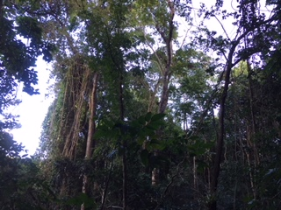
Méthodologie : partage de l’information
Un lien dédié accessible à tous
Adresse du site : coatis.rita-dom.fr
Espace collaboratif : 971-Programme Régional de la Forêt et du Bois
Pour y accéder :
S’inscrire dans l’annuaire
Je vous inscris dans l’espace collaboratif
Objectifs :
Consultation des documents disponibles :
Documents réglementaires, etc.
Compte-rendus de réunion (COPIL, Groupe de travail, etc.)
Fiches actions
Travaux intermédiaires
Préparation de réunions – groupes de travail :
Documents de travail
Etc.
Notes:
Ces enjeux s’inscrivent dans le cadre des mesures du CIOM

Slide 9
GT6 Structurer la forêt privée : positionnement et objectifs
AXE STRATEGIQUE 3: Gérer durablement
Groupe de travail « Structurer la forêt privée » :
Comment mobiliser les propriétaires forestiers autour d’objectifs communs et faire connaître leurs attentes ?
Composition CR, CD, DAAF, ONF, Syndicat des propriétaires forestiers privés, Association des maires, SYAPROVAG, Chambre d’agricultures, fédération des chasseurs, chambre d’agriculture, SÄPCAF
Objectifs du jour :
Évoquer les points essentiels liés aux thèmes du jour
Ressortir quelques thèmes prioritaires
Réfléchir pour la prochaine réunion à leur hiérarchisation et à leur contenu
Notes:
Ces enjeux s’inscrivent dans le cadre des mesures du CIOM

Slide 10
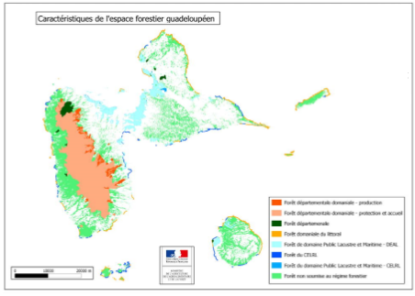
GT6 Structurer la forêt privée : état de lieux
Les caractéristiques de la forêt privée
Enjeux multiples: biodiversité, agroforesterie,...
Superficie: environ 38 688ha
Composition: typologies forestière s dominante
forêt semi-décidue (49 %), forêt xérophile
forêt ombrophile (26%); forêt hygrophile
forêt sempervirente saisonnière (16%), forêt mésophile
Structure de la propriété forestière
Morcellement important
Obligation d’un plan simple de gestion: 8 985ha
Indivision et copropriétés (cas de litiges)
de | à | nombre | surface
0,0 | 0,5 | 21 452 | 3 182
0,5 | 1,0 | 4 125 | 2 950
1,0 | 5,0 | 5 543 | 11 918
5,0 | 10,0 | 792 | 5 426
10,0 | 15,0 | 248 | 3 009
15,0 | 20,0 | 111 | 1 916
20,0 | 25,0 | 58 | 1 300
25,0 | 50,0 | 93 | 3 175
50,0 | + | 58 | 5 810
total |  | 32 480 | 38 687
Notes:
Ces enjeux s’inscrivent dans le cadre des mesures du CIOM

Slide 11
GT6 Structurer la forêt privée : état de lieux
Outils de gestion durable
Code Forestier: en référence aux articles R 312-1 à 21
Réalisation d’un plan simple de gestion: caractère obligatoire
Parcelle forestière d’un seul tenant supérieur à 25ha
Ensemble de parcelles forestière d’une surface égale ou supérieure à 25ha (même propriétaire)
Parcelle forestière comprise en 10-25 ha: propriétaire souhaitant bénéficier d’aides publiques
Autres outils de gestion durable: Forêts de 10ha
Adhésion à un code de bonnes pratiques sylvicoles (CBPS)
Règlement type de gestion (RTG)
Opérationnels: 2 propriétaires disposent d’un PSG

Slide 12
GT6 Structurer la forêt privée : état de lieux
Accompagnements et instruments de valorisation
Syndicat des propriétaires forestiers privées
Aides à l’investissement: PDRG Mesure 8.6 investissements forestier
Accompagnement et conseils: PDRG Mesure 2-Lot 15 conseils forestiers
Dispositifs fiscaux
Exonération de la taxe sur le foncier non bâti: exonération trentenaire
Loi Sérot-Monichon: Exonération de droits de mutation et exonération d’ISF
Loi TEPA: Réduction d’ISF
Loi DEFI: réduction d’impôt sur le revenu pour l’achat d’une parcelle forestière. Outil de lutte contre le morcellement
Ces procédures ne sont pas mises en place.

Slide 13
GT6 Structurer la forêt privée : Problématique
Comment mobiliser les propriétaires forestiers autour d’objectifs communs et faire connaître leurs attentes ?
Notes:
Ces enjeux s’inscrivent dans le cadre des mesures du CIOM

Slide 14
A bientôt Manuel GERARD – EcoTip : manuelgerard2@gmail.com 0690 34 30 82 Xavier VIRGINIE : xavier.vge@wanadoo.fr 0690 21 43 25
Notes:
Ces enjeux s’inscrivent dans le cadre des mesures du CIOM

